Slide 1
Концепция управления проектами
часть 2

Slide 2
план
Взаимосвязь между управлением проектами и функциональным менеджментом
Управляемые параметры проекта
Международные стандарты и сертификация в области управления проектами
Основные фазы управления проектами
Общие принципы построения организационных структур управления проектами
Проектное финансирование
Маркетинг проекта
Планирование проекта
Управление стоимостью проекта
Управление работами по проекту
Управление ресурсами проекта
Управление рисками
Контроль и регулирование проекта
Оценка эффективности инвестиционных проектов

Slide 3
Основные процессы планирования ПРОЕКТА
планирование содержания проекта и его документирование;
описание содержания проекта, определение основных этапов его реализации, декомпозицию их на более мелкие и управляемые элементы;
составление сметы, оценку стоимости ресурсов, необходимых для выполнения работ;
определение работ, обеспечивающих достижение целей проекта, формирование их конкретного списка;
последовательность работ, определение и документирование технологических зависимостей и ограничений на работы;
оценку продолжительности работ, трудозатрат и других необходимых ресурсов;
расчет расписания, анализ технологических зависимостей выполнения работ, их длительности и требований к ресурсам;
планирование ресурсов, определение того, какие ресурсы (люди, оборудование, материалы) и в каких количествах потребуются для проекта. Определение сроков работ с учетом ограниченности ресурсов;
составление бюджета, привязка сметных затрат к конкретным видам деятельности;
создание (разработку) плана проекта: объединение результатов всех процессов планирования в общий документ.

Slide 4
Вспомогательные процессы планирования проекта
планирование качества, определение стандартов качества, соответствующих данному проекту, и поиск путей их достижения;
организационное планирование (проектирование), определение, обследование, документирование и распределение проектных ролей, ответственности и отношений подчиненности;
подбор кадров, формирование команды проекта на всех стадиях его жизненного цикла;
планирование коммуникаций, определение информационных и коммуникационных потребностей участников проекта: кому и какая информация необходима, когда и как она должна быть доставлена;
идентификация и оценку рисков, анализ фактора неопределенности и его влияния на ход реализации проекта, определение благоприятного и неблагоприятного сценариев реализации, документирование рисков;
планирование поставок: что, каким образом, когда и с помощью кого закупать и поставлять;
планирование предложений, документирование товарных требований и определение потенциальных поставщиков.

Slide 5
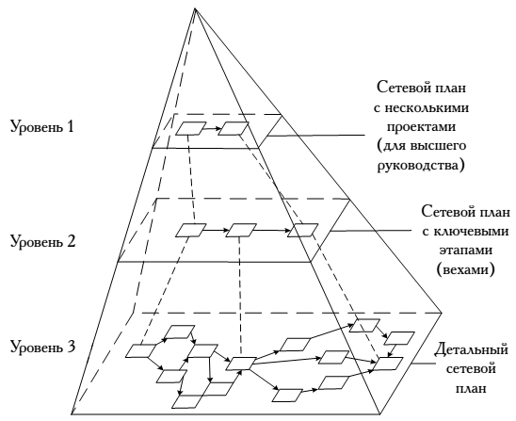
Взаимосвязь уровней планирования

Slide 6
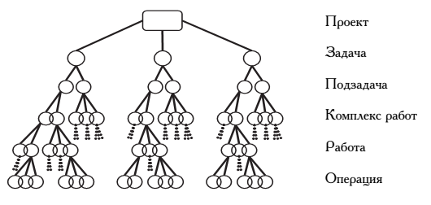
Структура разбиения работ

Slide 7
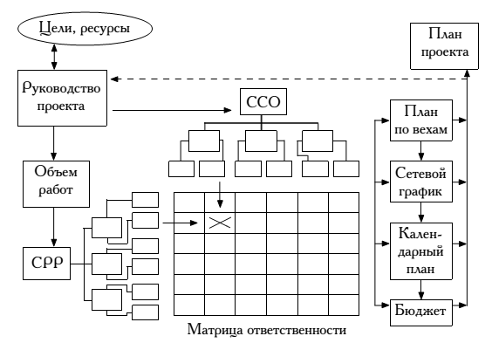
Структурная схема организации

Slide 8
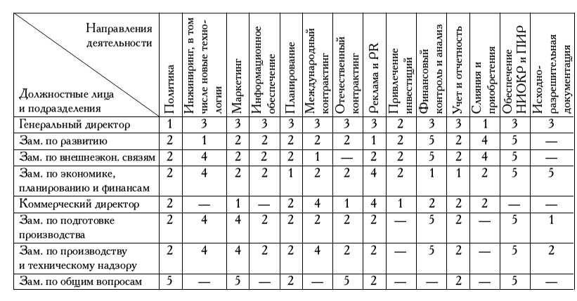
Матрица ответственности

Slide 9
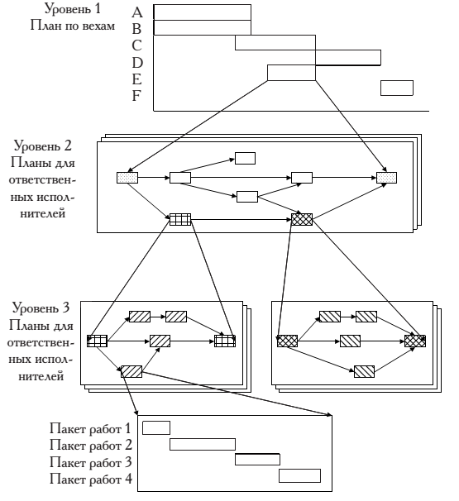
Определение вех проекта
Вехи – ключевые этапы проекта.
При определении вех используется информация о ключевых точках, стадиях и состояниях, через которые проходит проект в течение своего жизненного цикла. Вехи отмечают существенные, определяющие дальнейший ход развития проекта точки перехода и поэтому позволяют решать проблемы контроля, предоставляя набор естественных контрольных точек.

Slide 10
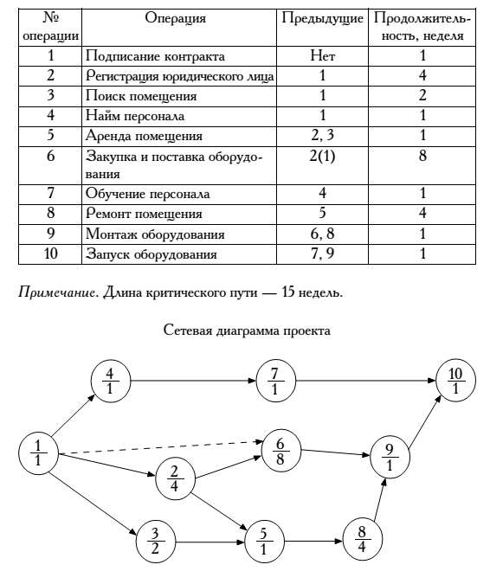
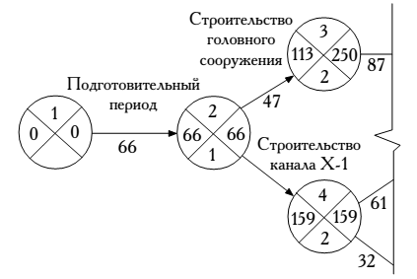
Сетевое планирование
Сеть - полный комплекс работ и вех проекта с установленными между ними зависимостями.

Slide 11
Определение длины критического пути
Критический путь – это максимальный по продолжительности полный путь реализации проекта;
работы, лежащие на этом пути, также называются критическими.
длительность критического пути определяет наименьшую общую продолжительность работ по проекту в целом. Длительность выполнения всего проекта может быть сокращена за счет длительности работ, лежащих на критическом пути. Соответственно любая задержка выполнения работ критического пути повлечет увеличение длительности проекта.
Полный резерв времени, или запас времени, — это разность между датами позднего и раннего окончаний (начал) работы. Управленческий смысл резерва времени заключается в том, что при необходимости урегулировать технологические, ресурсные или финансовые ограничения проекта он позволяет руководителю задержать работу на этот срок без влияния на срок завершения проекта в целом. Работы, лежащие на критическом пути, имеют временной резерв, равный нулю.
https://youtu.be/xDp6xKOVJYE (с 8 минуты - критический путь)

Slide 12
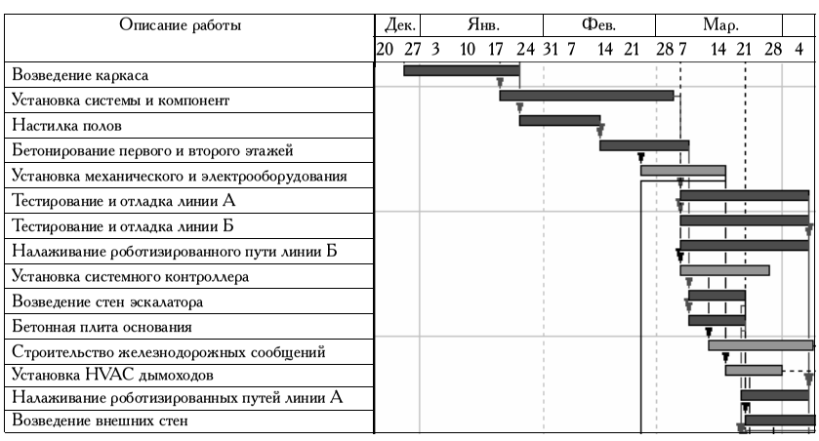
Диаграмма Гантта
«финиш-старт» - действие В не может начаться до завершения действия А;
«старт-финиш» - действие В не может начаться до тех пор, пока не начнётся действие А;
«старт-старт» - действие В начнётся не раньше, чем действие А;
«финиш-финиш» - действие В должно закончиться не раньше, чем закончится действие А.
https://youtu.be/tJs3n-5csCg

Slide 13
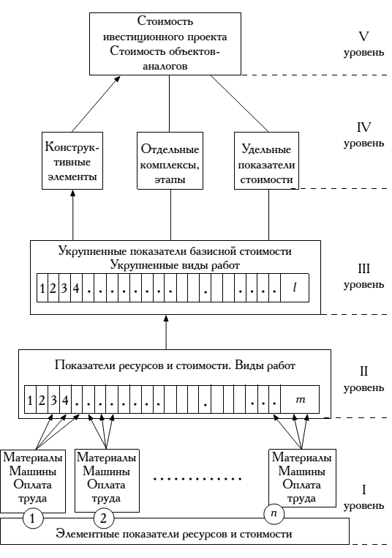
Управление стоимостью проекта
оценка стоимости проекта;
бюджетирование проекта, т.е. установление целевых показателей затрат;
контроль стоимости (затрат) проекта, постоянной оценки фактических затрат, сравнения с ранее запланированными в бюджете и выработки мероприятий корректирующего и предупреждающего характера.

Slide 14
Оценка стоимости проекта
Определение потребностей работы в ресурсах.
Разработка сетевой модели.
Разработка СРР.
Оценка затрат в разрезе СРР.
Обсуждение СРР с каждым из функциональных управляющих.
Выработка основного направления действий.
Оценка затрат для каждого элемента СРР.
Согласование базовых затрат с высшим уровнем управления.
Обсуждение с функциональными управляющими потребности в персонале.
Разработка схемы линейной ответственности.
Разработка детальных графиков.
Формирование суммарного отчета по затратам.
Включение результатов оценки затрат в документы проекта.

Slide 15
Методы контроля стоимости
Традиционный
Метод освоенного объема
Плановые (бюджетные) затраты — это бюджетная стоимость работ, запланированных в соответствии с расписанием, или количество ресурсов, которые предполагается использовать к текущей дате.
Текущая дата — это дата, на которую имеется фактическая информация.
Плановые затраты =
= Общий бюджет × % по плану.
Фактические затраты — это стоимость фактически выполненных работ на текущую дату или количество ресурсов, фактически потраченных на выполнение работ до текущей даты.
основан на определении отношения фактических затрат к объему работ, которые должны быть выполнены к определенной дате.
Освоенный объем =
=Плановая стоимость × % использования ресурса.

Slide 16
Управление работами
Работа определяется как совокупность взаимосвязанных действий, направленных на достижение желаемого результата за намеченный (заданный) интервал времени (к определенному сроку).
Объем работы относится к важнейшим ее характеристикам и может выражаться в разных величинах: трудоемкости, продолжительности, стоимости и т.д.
Планируемая потребность в ресурсах определяется на основании того, какие ресурсы и в каких количествах должны быть использованы для выполнения работ проекта. Источником информации для этого могут служить нормативные показатели, СРР, содержание работ, цели проекта.

Slide 17
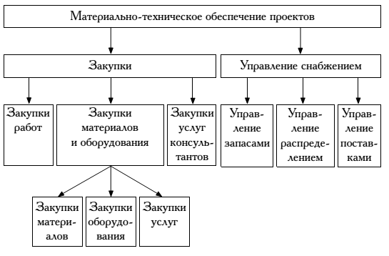
Управление ресурсами проекта

Slide 18
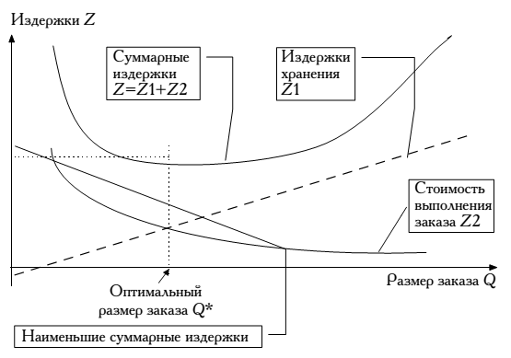
Оптимизация размера заказа

Slide 19
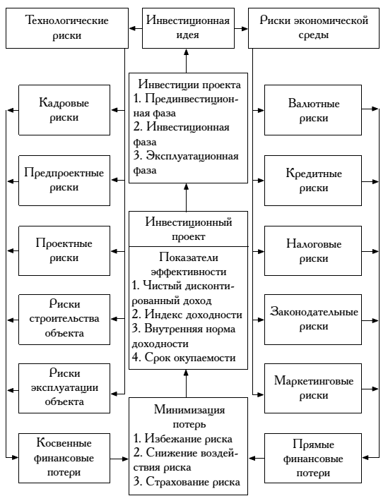
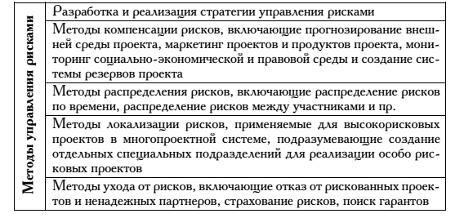
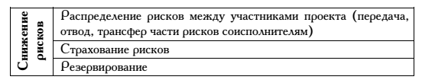
Управление рисками

Slide 20
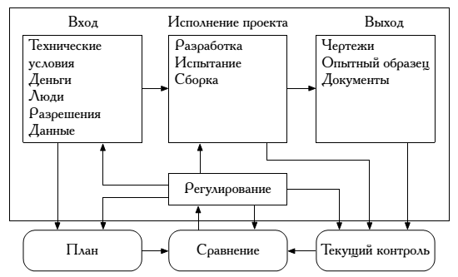
Контроль и регулирование проекта

Slide 21
Оценка эффективности проекта
Чистым доходом (ЧД) называется накопленный эффект (сальдо денежного потока) за расчетный период.
Внутренняя норма доходности – это значение ставки дисконта, при которой ЧДД равен нулю. Для оценки эффективности проекта значение ВНД необходимо сопоставлять с нормой дисконта Е. Инвестиционные проекты, у которых ВНД > Е, имеют положительный ЧДД и поэтому эффективны. Проекты, у которых ВНД < Е, имеют отрицательный ЧДД и поэтому неэффективны.
Сроком окупаемости с учетом дисконтирования называется продолжительность периода от начального момента до момента окупаемости с учетом дисконтирования.
Индексы доходности характеризуют относительную «отдачу проекта» на вложенные в него средства.

